Slide 1
Голография
Её физические принципы

Slide 2
Голографический метод записи информации
1948 г., венгерский физик Деннис Габор
Holos – полный grapho – пишу
1960 г. – бурное развитие с появлением лазеров
Сначала получают голограмму
Голограмма- интерференционная картина, возникающая на фотопластинке при сложении двух когерентных пучков света.

Slide 3
Запись голограммы
Один из пучков света отражается от зеркала – опорный пучок, другой – от предмета – сигнальный (предметный) пучок.
Эти пучки образуют на фотопластинке интерференционную картину – чередование светлых и темных пятен: где фазы опорной и предметной волн совпадали – прозрачные участки, где были в противофазе – темные.
Голографическое изображение предмета не соответствует его внешнему виду.

Slide 4
Восстановление голограммы
Процесс получения изображения с помощью голограммы называют восстановлением
Для восстановления голограммы на неё направляется опорный пучок когерентного света.

Slide 5
Восстановление голограммы
Опорный пучок в прозрачных местах голограммы воз-буждает колебания вторичных источни-ков, которые созда-ют в окружающем пространстве такую же картину волно-вых полей, какая была в сигнальном пучке от предмета.
Изображение не отличимо от предмета

Slide 6
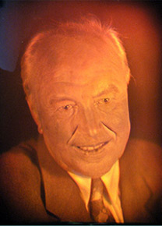
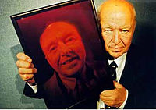
Голография с записью в трехмерной среде
1962 год, Юрий Николаевич Денисюк – российский физик

Slide 7
Физика процесса
Предмет освещается монохроматическим когерентным источником. Свет, рассеянный объектом, интерфирируя с основным пучком, образует в пространстве вокруг предмета стоячие волны. В пучностях этой волны, где фазы опорной и сигнальной волн совпадают, в светочувствительной эмульсии выделятся серебро - создаются серебряные слои - зеркала с поверхностью сложной конфигурации, в точности повторяющей конфигурацию расположения в пространстве пучностей стоячих волн. Обычный свет, отражаясь от зеркал голограммы, изменит направление распространения. В максимумах интерференции направление распространения отраженных волн и распределение фаз будет таким же, как и у волн, отраженных объектом при экспонировании голограммы.

Slide 8
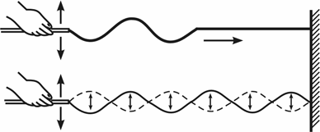
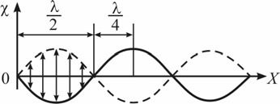
Как возникает стоячая волна

Slide 9
Голограмма-оптический эквивалент предмета
Если при получении голограммы предмет осветить тремя когерентными источниками видимого света с различными длинами волн, то восстановленное белым светом изображение будет таким же цветным, как и предмет. Черно-белая голограмма дает цветное изображение!
Голограмма-это материальная структура, отражающая свет так же как и реальный предмет. Голограмма - оптический эквивалент предмета.

Slide 10
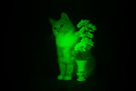
Голограммы животных

Slide 11
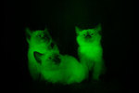
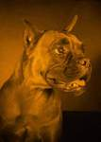
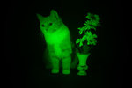
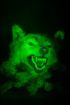

Slide 12

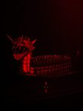
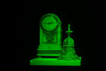
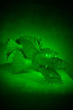
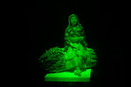
Музейные экспонаты

Slide 13
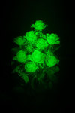
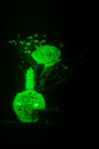
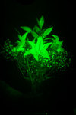
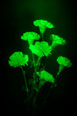
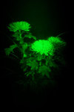
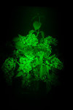
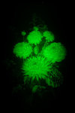
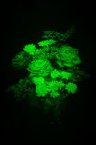
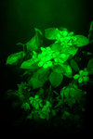
Голография и цветы

Slide 14
Применение голографии
Голографические изображения уникальных предметов
Голографические фильмы
Голографические микроскопы
Голографические исследования вибраций и деформаций в узлах работающих машин
Голографические исследования воздушных потоков в аэродинамических трубах

